Slide 1
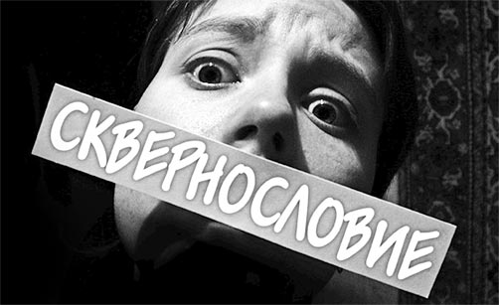
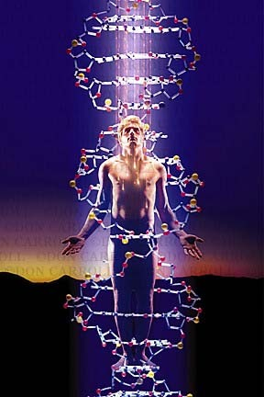
О вреде сквернословия

Slide 2
Сотворении мира в Евангелии от Иоанна начинается с этой загадочной фразы: «Вначале было слово. И слово было у бога. И слово было бог». БИБЛИЯ О СКВЕРНОСЛОВИИ «Ибо от слов своих оправдаешься, и от слов своих осудишься» (Мф. 12:37). «Говорю же вам, что за всякое праздное слово, какое скажут люди, дадут они ответ в день суда» (Мф. 12:36). «

Slide 3
ИСТОРИЯ О ВРЕДЕ СКВЕРНОСЛОВИЯ
1. До середины 19 века сквернословия на Руси не только не было, но и это дело считалось уголовно-наказуемым!
2. При царях Михаиле Федоровиче и Алексее Михайловиче за сквернословие наказывали розгами на улицах.
3. При царе Алексее Михайловиче Романове за использование непотребных слов налагалось жестокое наказание, вплоть до смертной казни.
4. При Петре I была выпущена книга "Юности Честное Зеркало", где писалось, что приличное поведение людей может быть признано лишь с полным воздержанием от бранной ругани
5. В старой казачьей сказке «Смерть атамана Игната» есть такой эпизод: «Жестокая битва завязалась. Ядра до того густо летят, как будто мост через Кубань перекинули. А ни одно ядро казаков не разит потому, что они в духовной и плотской чистоте. Но распалился гневом Игнат да как крикнет: «Ах ты,...!» Забыл атаман, что казаку нельзя чёрными словами ругаться, тут его ядро в грудь и ударило. В щите веры оказалась брешь — враг человеческий туда и уязвил!»

Slide 4
ЗНАЧЕНИЕ СКВЕРНОСЛОВИЯ Издревле матерщина в русском языке именуется сквернословием — от слова «скверно». В словаре В. Даля, сказано: «скверна — мерзость, гадость, пакость, все гнусное, противное, отвратительное, непотребное, что мерзит плотски и духовно, нечистота, грязь и гниль, тление, мертвечина, кал, смрад, вонь, непотребство, разврат, нравственное растление, все богопротивное». Вот куда мы впали, отдавшись во власть смрадных, гнилых слов.

Slide 5
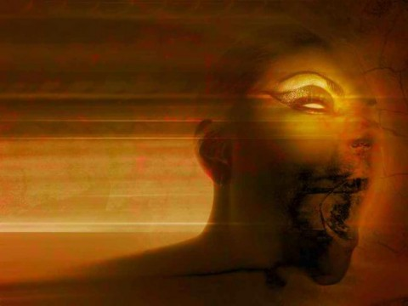
Истоки сквернословия
Корни этого явления уходят в далекую языческую древность. Скверные слова были включены в заклинания, обращенные к языческим божествам. Таким образом, так называемый мат является языком общения с демонами. Наши предки произносили эти слова, призывая себе на помощь демонов зла. Ведьмы и колдуньи использовали сквернословие в своих наговорах, насылая проклятие.

Slide 6
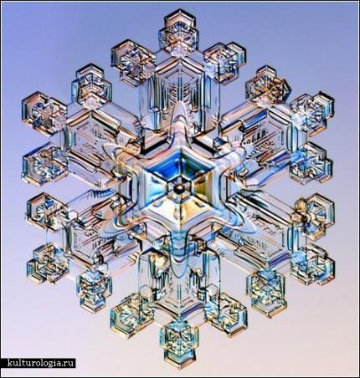
НАУКА О СКВЕРНОСЛОВИИ
Всем хорошо известно, что человек на 80 процентов состоит из воды. Учёные уже доказали, что под действием звуков и человеческой речи молекулы воды (а наше тело в основном состоит из неё) начинают выстраиваться в сложные структуры. В 20 веке японский учёный Масару Эмото научно доказал, что вода не только воспринимает информацию, но и может меняться под воздействием слова и даже мысли.
Если над водой произносить молитву или слова благодарности, то молекула воды становится похожей на снежинку. Выяснилось, что похвала влияет на воду лучше, чем просьба, крик или требование. А сквернословие не способно породить гармоничную красоту. Если над водой сквернословить, молекула её выглядит в форме разбрызганной капли воды, чего-то безобразного. Свои исследования учёные подтвердили на множестве опытов и сделали соответствующие им снимки.

Slide 7
Воздействие на воду музыкой

Slide 8
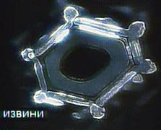
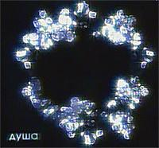
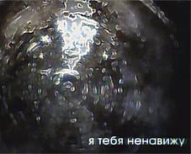
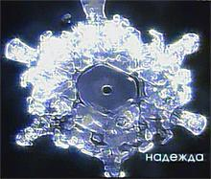
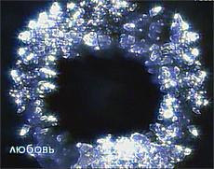
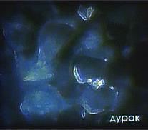
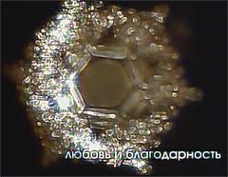
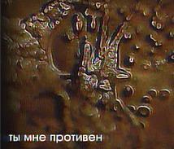
Влияние слов на воду

Slide 9
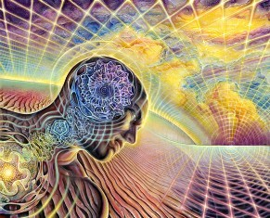
Сквернословие наносит вред не только духовному, но и физическому здоровью человека. Ученые Российской академии наук пришли к выводу, что при помощи словесных мыслеобразов человек созидает или разрушает свой наследственный аппарат. Оказывается, ДНК способна воспринимать человеческую речь и читаемый текст по электромагнитным каналам. Одни сообщения оздоравливают гены, другие травмируют, подобно радиации. Например, добрые слова молитвы пробуждают резервные возможности генетического аппарата, а проклятия, матерщина вызывают мутации, ведущие к вырождению. Любое произнесенное слово не что иное, как волновая генетическая программа, влияющая на нашу жизнь и жизнь наших потомков.

Slide 10
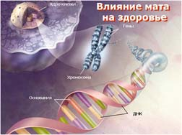
Другая группа ученых под руководством доктора биологических наук Ивана Борисовича Белявского семнадцать лет занималась проблемой сквернословия. Они доказали, что заядлые матерщинники живут намного меньше, чем те, кто не сквернословит, потому что в их клетках очень быстро наступают возрастные изменения и проявляются различные болезни. Исследователи изобрели аппарат, который переводит человеческие слова в электромагнитные колебания. А они, как известно, влияют на молекулы ДНК
Ученые обнаружили, что когда человек ругается, то его хромосомы корежатся и гнутся, гены меняются местами. В результате ДНК начинает вырабатывать противоестественные программы.
И так постепенно потомству передается программа самоликвидации. Ученые зафиксировали, что бранные слова вызывают мутагенный эффект подобный тому, что дает радиоактивное облучение мощностью в тысячи рентген.

Slide 11
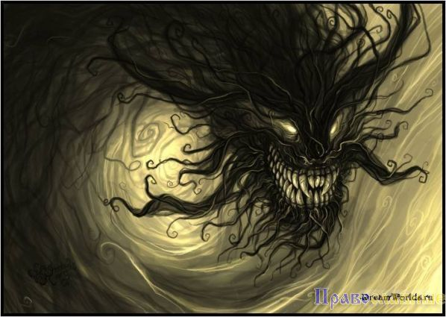
Сквернословие- язык демонов
Сквернословие наносит вред тем, кто его слышит, но больше всего самому матерщиннику. Здесь мы имеем дело с таинством слова. Кого зовёшь, тот и приходит. Называешь человека по имени – он отзывается. Призываешь имя Божие в молитве – Господь ответит, если будет Его воля. Когда произносятся имена чертей, демоничных сил, откликаются бесы, которые и сопровождают чертыхающего человека.

Slide 12
Могучая сила слова
Вы можете выглядеть вот так, как эта снежинка. Точнее, структура ваших тканей будет такой, если мысли и слова будут добрыми, чистыми и светлыми. Вы знаете, что известный древнерусский летописец Нестор, написавший нам "Повесть временных лет", покоится в Киево-Печерской Лавре. Прошло тысяча лет, а мощи святого нетленны. Почему? Учёные ответили и на этот вопрос. Усердные молитвы и духовные труды приводят к изменению молекулы воды, т.е. изменяется сама структура тканей человеческого организма, поэтому мощи непогребённых святых нетленны. Вот вам и снежинка! Слова с негативным смыслом не образуют форму, а положительно заряженная вода имеет красивые, чёткие кристаллы. Теперь вы понимаете, что если мысли и слова могут делать такое с водой, то что же они способны сотворить с человеком!

Slide 13
«Доброе слово лечит, злое- калечит»
Есть слова пострашнее, чем порох, Чем снаряд над окопными рвами Я советую людям при ссорах Осторожнее быть со словами. Мир устроен на этой основе, И достаточно, в общем, серьёзно: О любом опрометчивом слове Пожалеете рано иль поздно Вы к словам проявляйте терпение, Не берите в расчёт кривотолков. Ведь от них остаются раненья, Как от мелких, но острых осколков.
М.Матусовский

